Slide 1
Школа компьютерной грамотности для незащищённых слоёв населения
Российский научно-практический семинар
«Центры общественного доступа и формирование информационной культуры общества»
(11-12 ноября 2015)
Шатило Василий Евгеньевич,
ведущий библиотекарь Центра общественного доступа к социально значимой информации
Центральной библиотеки
МБУК «Публичная библиотека» НГО

Slide 2
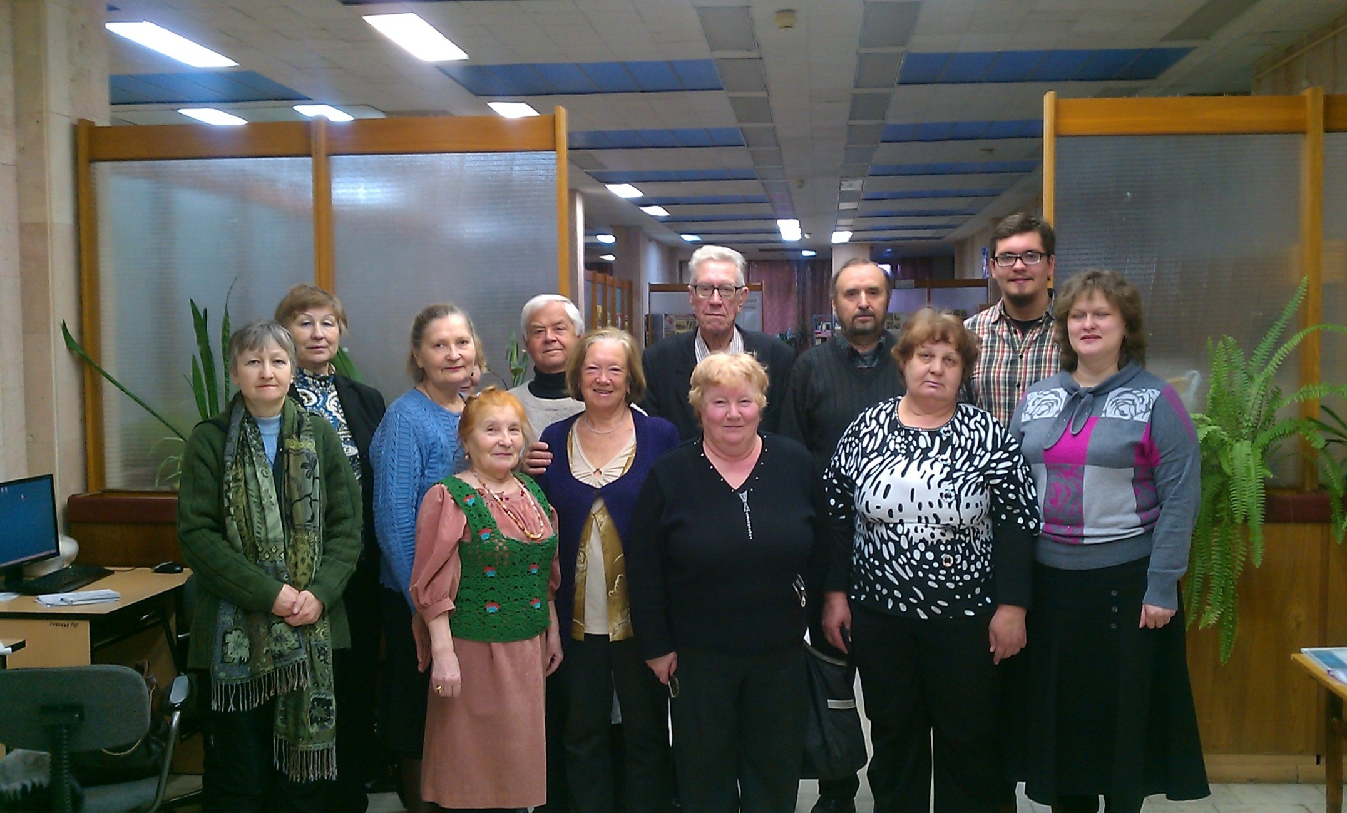
Первый выпуск школы компьютерной грамотности для незащищённых слоёв населения

Slide 3
Учебная программа «Школа компьютерной грамотности» для незащищённых слоёв населения

Slide 4
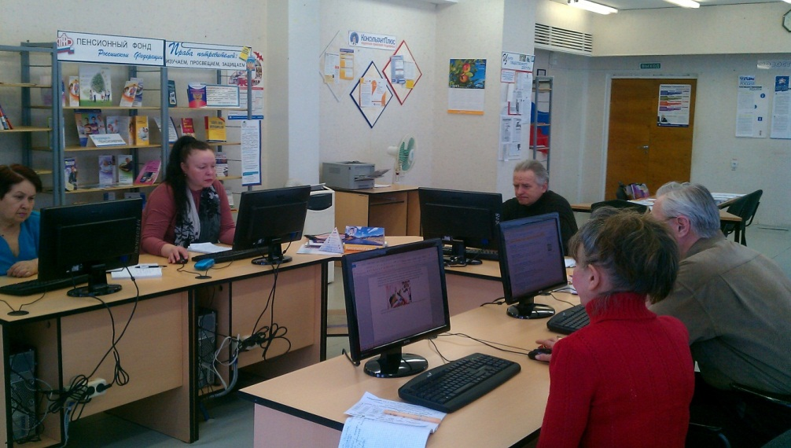
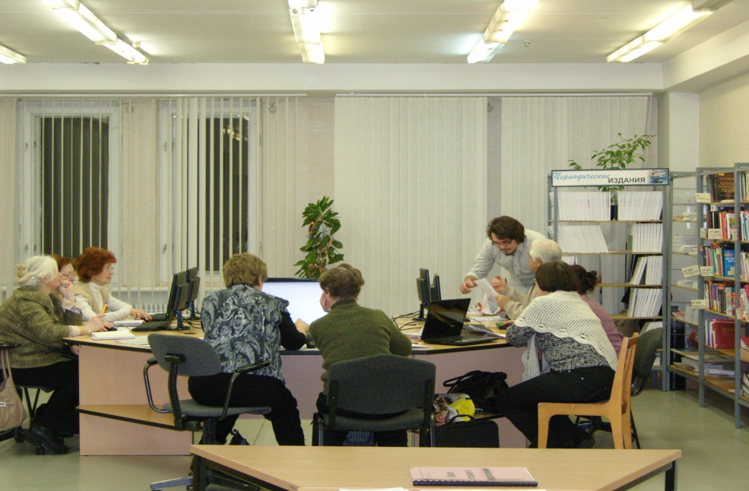
Школа компьютерной грамотности для незащищённых слоёв населения
Программа обучения состоит из 20 занятий, которые проводятся 3 раза в неделю. Продолжительность занятий 1 час.
Каждая группа состоит из 12-14 человек, которые разделены на 2 подгруппы.
В основе курса три блока:
1. «Основы работы с компьютером»
2. «Основные навыки работы с
редактором Word»
3. «Работа с ресурсами Интернет»

Slide 5
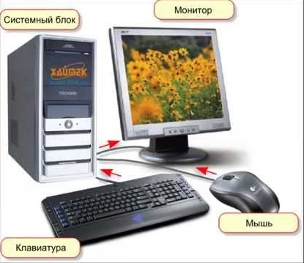
Блок 1. «Основы работы с компьютером»

Slide 6
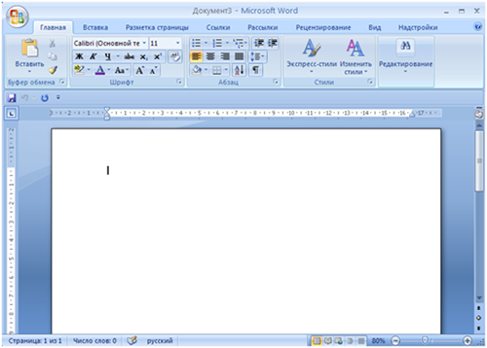
Блок 2. «Основные навыки работы с редактором Word»

Slide 7
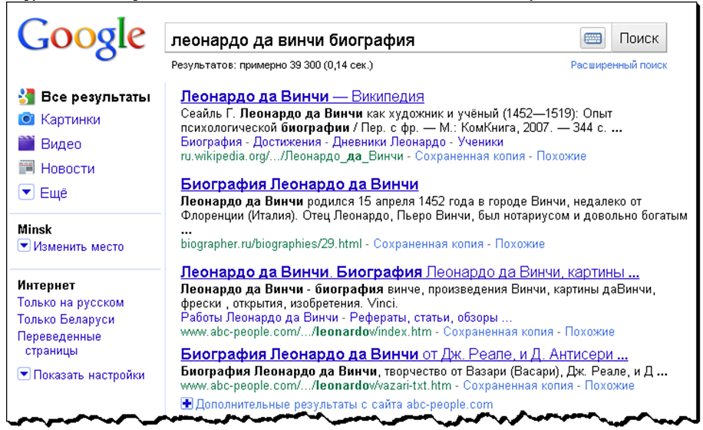
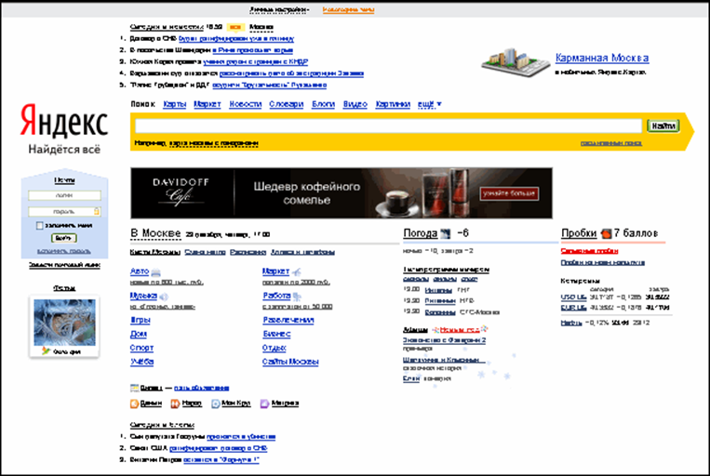
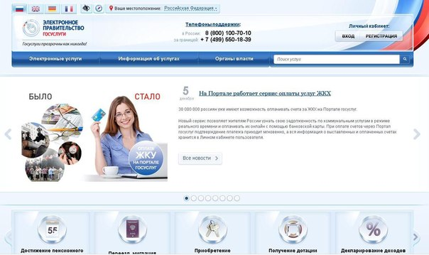
Блок 3. «Работа с ресурсами Интернет»

Slide 8
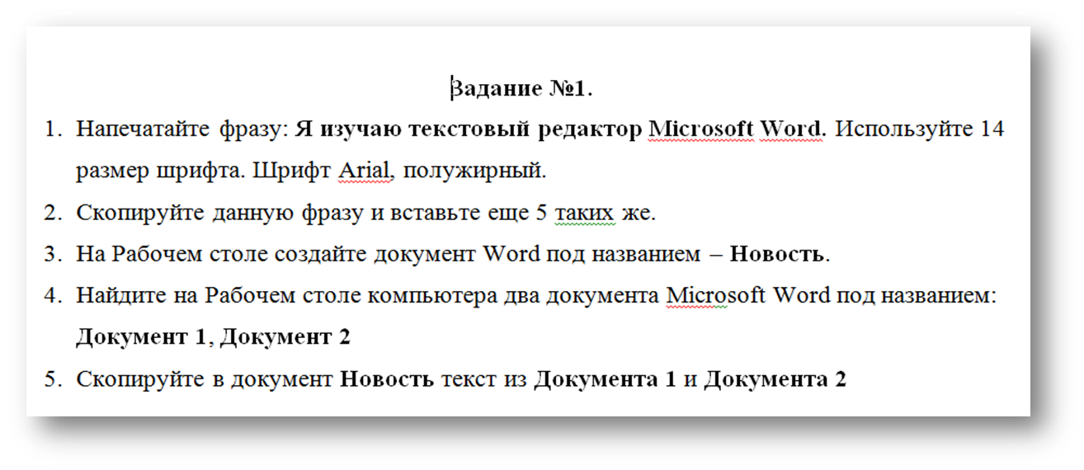
Самостоятельные задания

Slide 9
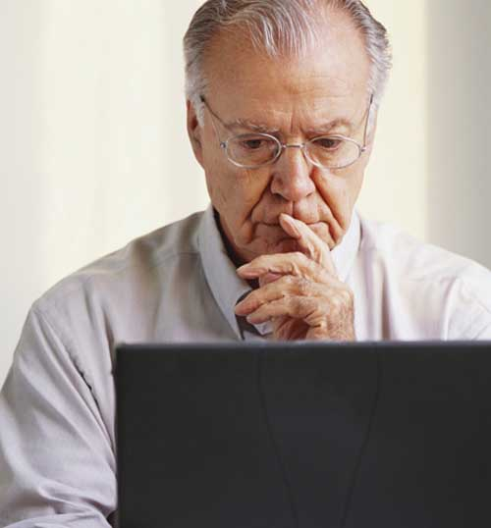
Основные правила
Услышит и забудет
Увидит и запомнит
Сделает и поймёт

Slide 10
Особенностью обучения пенсионеров в нашей «Школе компьютерной грамотности» является:
• Адаптированная программа (простая, понятная, с минимальным количеством лишней информации)
• Тщательное закрепление полученных знаний, особое внимание уделяется практическим навыкам
• Дополнительные занятия для тех, кто хочет знать больше
• Создание доброжелательной и спокойной атмосферы на курсах.

Slide 11
По завершении курса наши «студенты»:
Уверенно пользуются компьютером на начальном уровне
Приобретается навык находить социально значимую информацию в Интернете
Снимается барьер в общении
Появляется возможность практического использования незащищёнными слоями населения государственных услуг, предоставляемых в электронном виде.

Slide 13
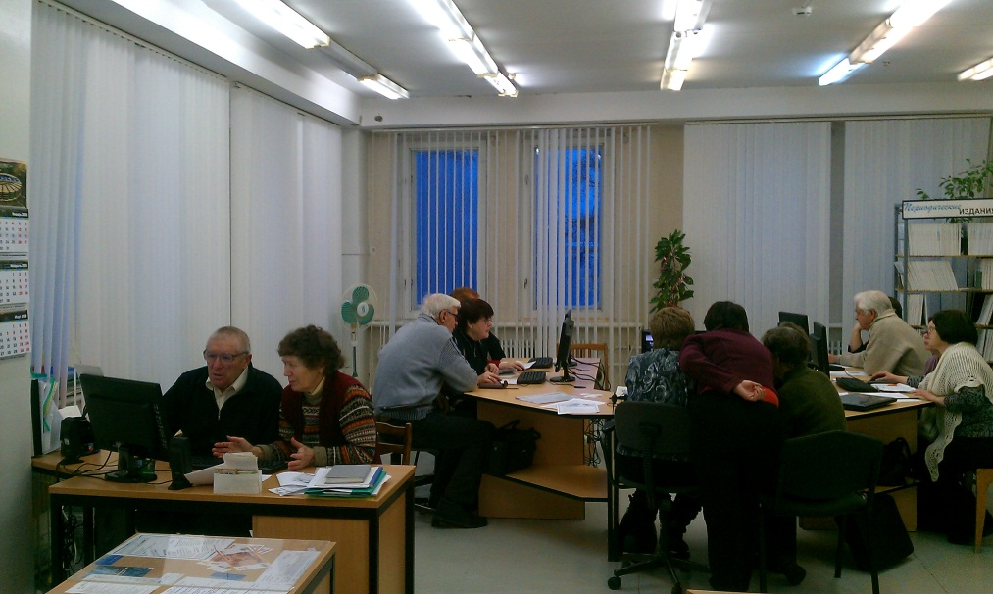
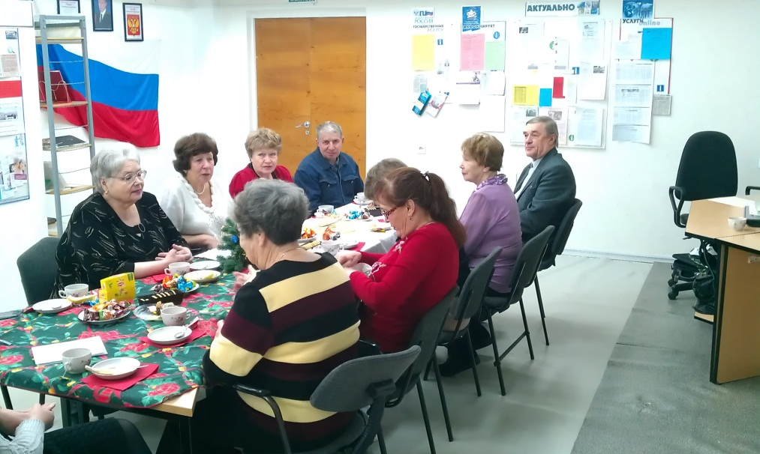
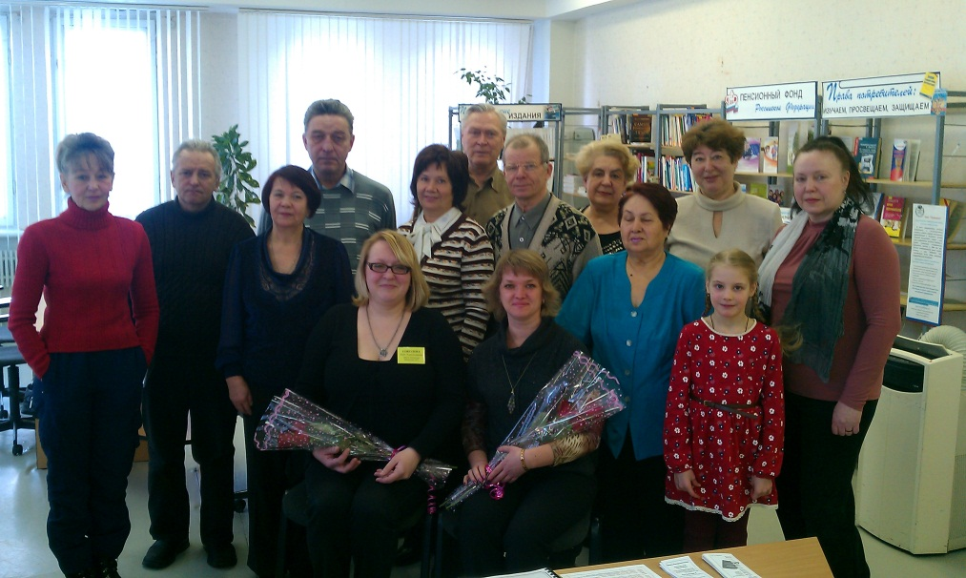
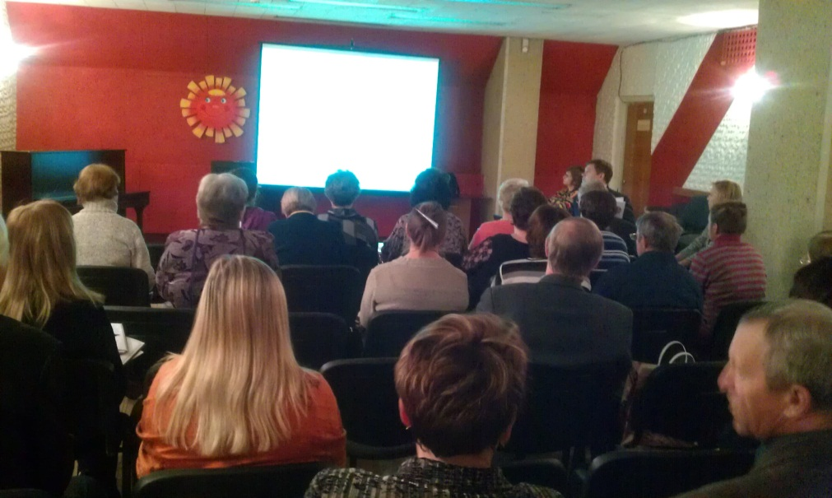
Активное вовлечение в жизнь библиотеки

Slide 14
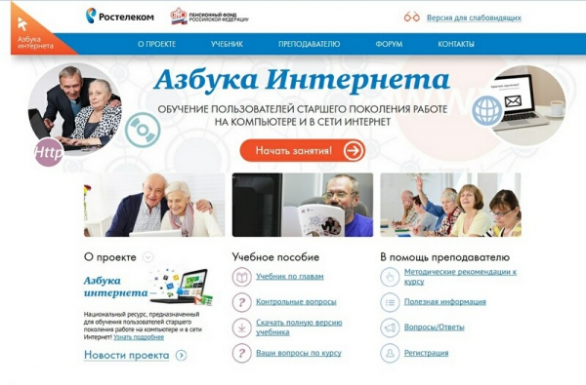
Программы «Школы компьютерной грамотности» для незащищённых слоёв населения

Slide 15
Школа финансовой грамотности

Slide 16
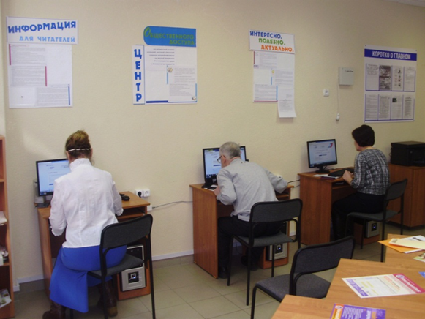
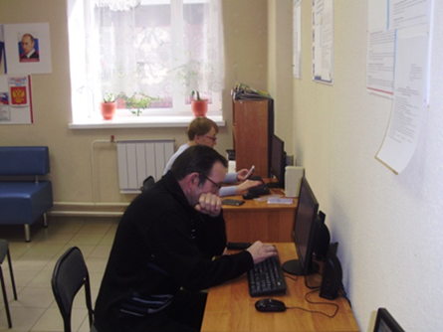
Филиал «ЧИТАЙ – ГОРОД»

Slide 17
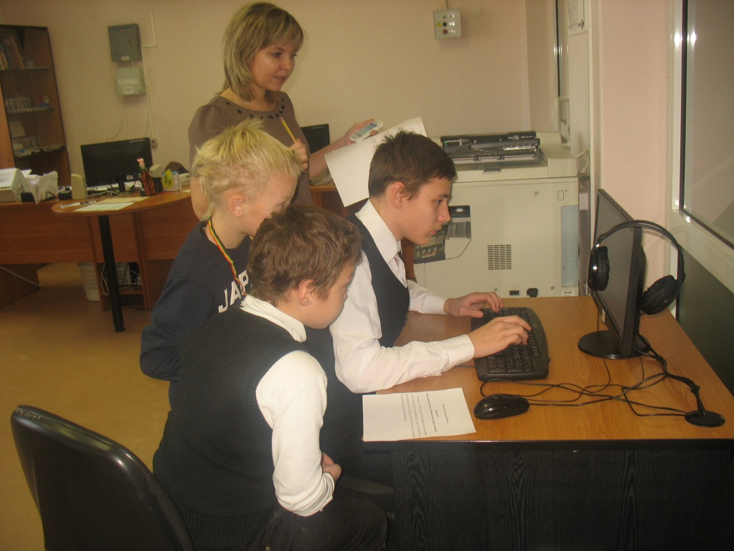
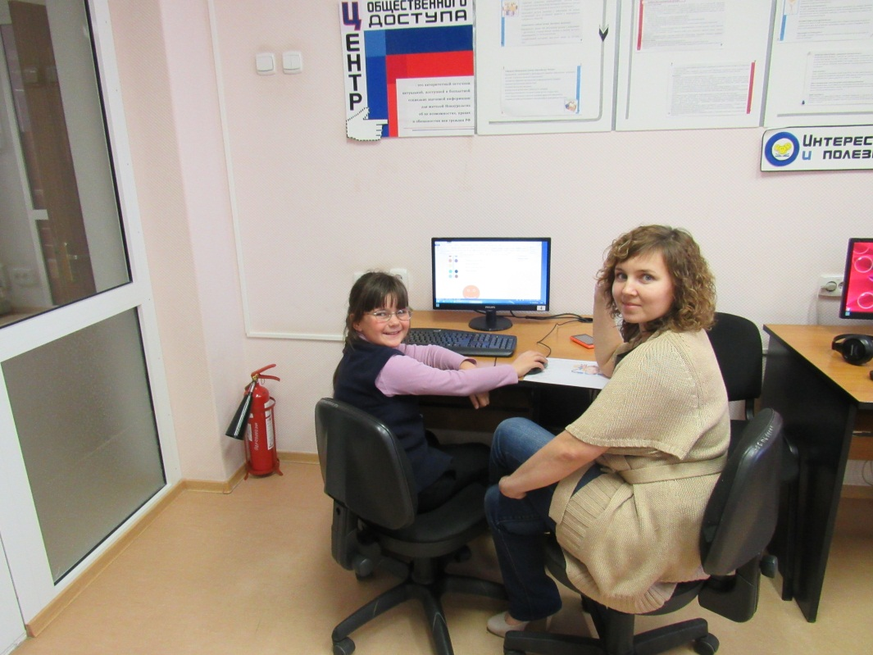
Филиал «ДЕТСКАЯ БИБЛИОТЕКА»

Slide 18
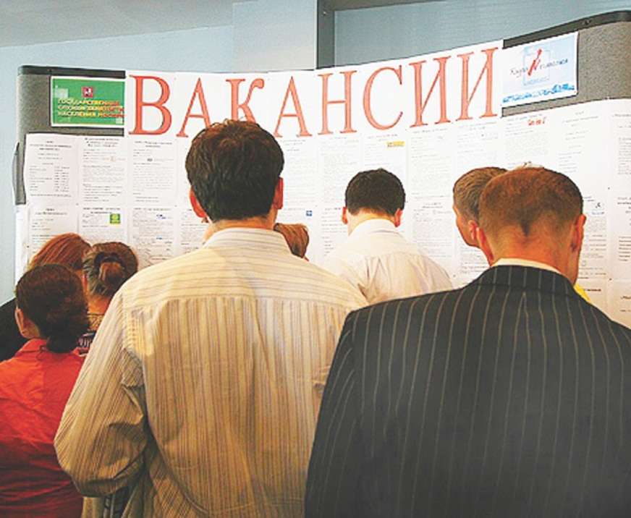
Большое желание обучаться компьютерной грамотности проявляет безработное населения среднего возраста

Slide 19
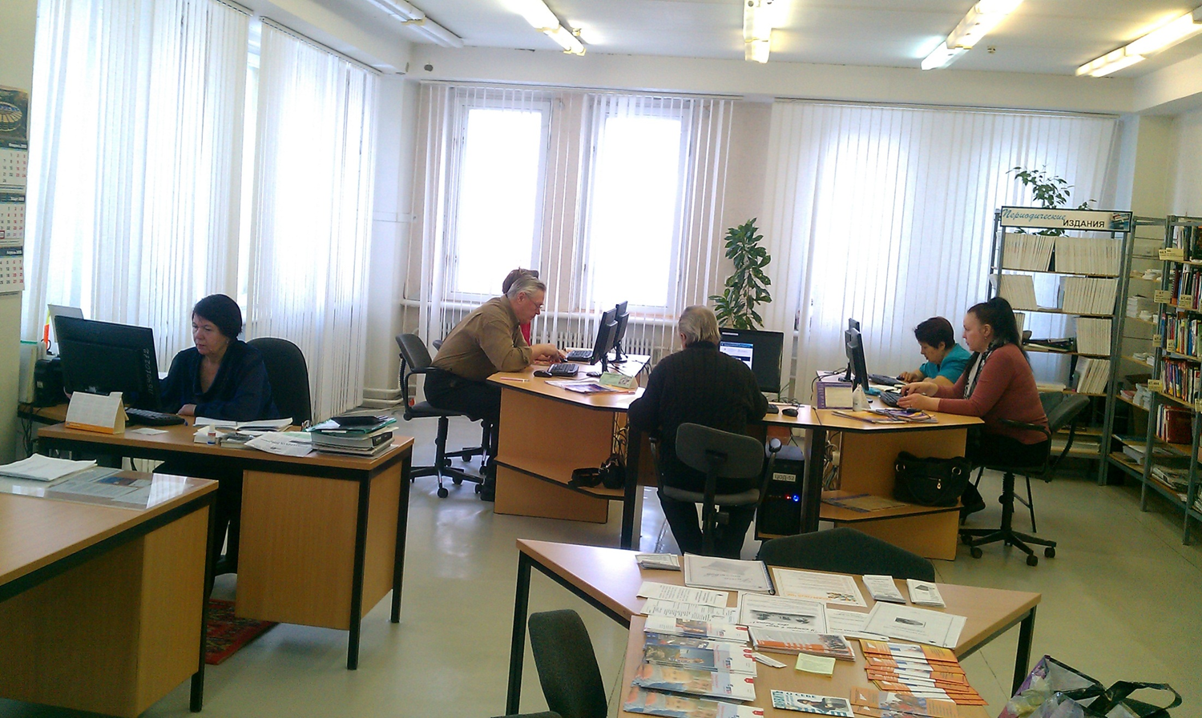
За четыре года работы «Школы компьютерной грамотности» на курсы записалось более 600 человек, из них обучение прошли 392 человека

Slide 20
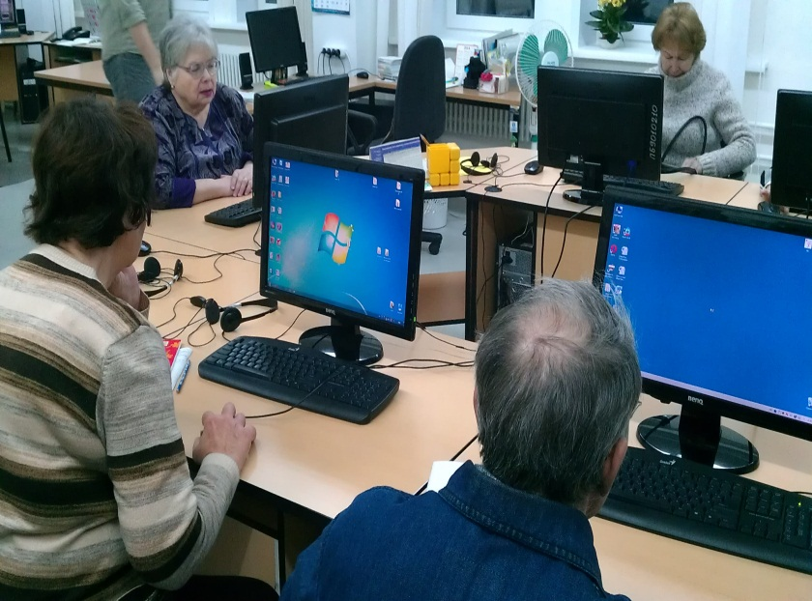
«Школа компьютерной грамотности» для незащищённых слоёв населения

Slide 21
Спасибо за внимание!
МБУК «ПУБЛИЧНАЯ БИБЛИОТЕКА» Новоуральского городского округа
г. Новоуральск, ул. Фрунзе, 13
тел. (34370) 9-04-67;
факс (34370) 9-05-85
E-mail: cod@novotec.ru
http://www.publiclibrary-ngo.ru

